Slide 1
2024 여성SW개발자 양성과정
Java 프로그래밍
시작하기
[ 만경ES ]
권민정

Slide 2
프로그래밍 과정
프로그래밍 및 JAVA 기초
프로젝트 수행
(인스타그램을 모델링 한 SNS)
1. 요구사항 정의
2. 분석/설계
3. 환경 구축 및 개발
4. 배포 및 테스트
5. 프로젝트 완료
데이터베이스(MariaDB – MySQL)
프레임워크
(스프링, 스프링부트, 전자정부프레임워크)
리눅스
(OS 설치, 기본 명령어, 서버 환경 구축, 배포)

Slide 3
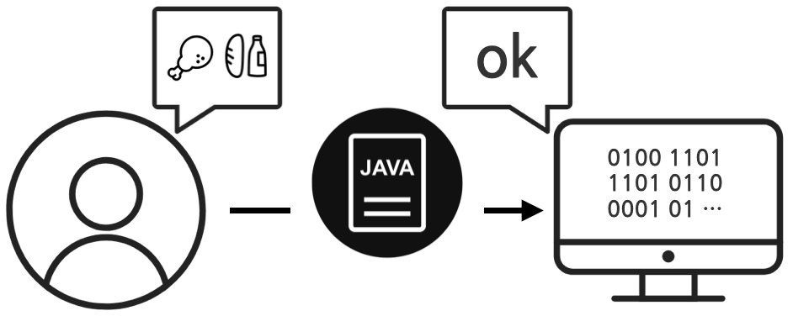
프로그래밍과
Java
프로그래밍이란?
컴퓨터 프로그램 만드는 일을 프로그래밍이라 하고, 프로그램 만드는 사람을
프로그래머라고 한다. 프로그래밍을 한다는 것은 컴퓨터가 일을 하도록
컴퓨터 언어로 명령을 만들고 컴퓨터로 하여금 그 명령을 실행하게 하는 것을
말합니다.
그러면 ‘프로그램’ 이란 무엇일까요?
한마디로 프로그램은 컴퓨터에게 일을 시키는 명령의 집합이라고 할 수 있습니다.
예를 들어 컴퓨터에 1부터 100까지 더하라고 명령하고 싶습니다.
그렇다고 우리말로 ‘1부터 100까지 더하라’고 쓸 수는 없지요.
인공지능 로봇이 아닌 한 컴퓨터는 그 명령을 알아들을 수 없으니까요.
그래서 ‘프로그래밍 언어’를 사용하여 명령 집합을 만드는 것입니다.
그리고 이렇게 만든 프로그램이 프로그래밍 언어 문법에 잘 맞는지 확인하고,
컴퓨터가 이해할 수 있는 언어로 번역해야 합니다.
이 작업이 컴파일이며 컴파일 작업을 하는 프로그램을 컴파일러 라고 합니다.
결국 우리가 말하는 프로그램이란 프로그램에 들어 있는 명령 집합과
컴파일 된 결과물까지 포함한다고 생각하면 됩니다.

Slide 4
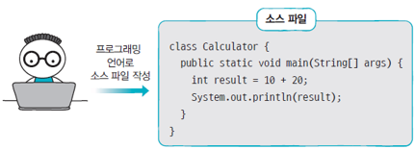
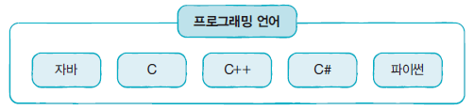
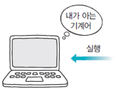
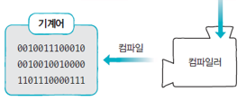
프로그래밍과
Java
프로그래밍이란?
프로그래밍 : 컴퓨터에게 일을 하도록 명령어를 만드는 것
컴파일 : 프로그램 언어를 컴퓨터가 알 수 있는 언어로 바꿔 주는 일
컴파일러 : 기계어로 번역해주는 프로그램, JAVA 설치 시 포함된다.
기계어 (machine language)
0과 1로 이루어진 코드를 사용
사람과 기계어 사이 다리 역할을 하는 프로그래밍 언어 필요
소스 (source) 파일 : 프로그래밍 언어로 작성한 파일
컴파일 (compile) : 소스 파일을 기계어 파일로 번역
프로그래밍 언어
자바(Java) : 임베디드, 웹, 안드로이드 소프트웨어(SW) 개발 분야
C / C++ : 하드웨어(HW) 장치 제어 및 임베디드 SW 분야
C++ / C# : 데스크탑 앱 또는 ASP.NET기반 웹 SW 분야
파이썬(Python) : 빅데이터 분석 및 머신러닝 SW 분야
JAVA

Slide 5


프로그래밍과
Java
Java의 장점
* JAVA란 미국의 썬 마이크로시스템즈에서 개발한 객체 지향 프로그래밍 언어
플랫폼의 영향을 받지 않고 사용 가능하다. (모든 운영체제에서 실행 가능)
객체 지향(OOP : Object-Oriented Programming) 언어이기 때문에 유지보수가 쉽고 확장성이 좋다.
프로그램이 안정적이다. (메모리 자동 정리)
현재 운영되고 있는 다양한 시스템 및 어플리케이션의 핵심 언어로 활용중이다.
풍부한 무료 라이브러리가 제공된다.
프로그램을
사용하기
위해서
메모리좀
쓰겠수다
쓰고
반납해주세요!
프로그램을
사용하기
위해서
메모리좀
쓰겠수다
제가 메모리
반납할테니까 따로 반납 안하셔도 됩니다~!
개발자
C, C++ 등
개발자
JAVA

Slide 6

프로그래밍과
Java
객체지향
실제 세계를 모델링하여 소프트웨어를 개발하는 방법.
데이터와 절차를 하나의 덩어리로 묶어서 생각하게 되며, 크게 캡슐화, 상속, 다형성 3가지의 특성을 가진다.
장점
- 재 사용성이 용이하다. ( 상속을 통해 프로그래밍 시 코드의 재사용을 높일 수 있다.)
- 생산성이 향상된다. ( 독립적인 객체를 사용 함으로서 개발의 생산성을 높일 수 있다. )
- 유지보수가 용이하다. ( Source 추가 / 수정 시 캡슐화를 통해 주변 영향이 적다.)
단점
- 개발 속도가 느림
( 설계 및 모든 객체를 이해해야 한다. )
- 실행 속도가 느림
크기 = ?
색상 = ?
< 자동차 >
SUV, 승용차, 트럭, 버스
기능1 = 직진
속성
(Property)
< 객체 간의 상호작용 >
차에 타서 운전을 하다
기능2 = 후진
행동
(Function)
기능3 = 자동주차
작은 크기의 빨간 자동차
직진과 후진을 할 수 있음

Slide 7
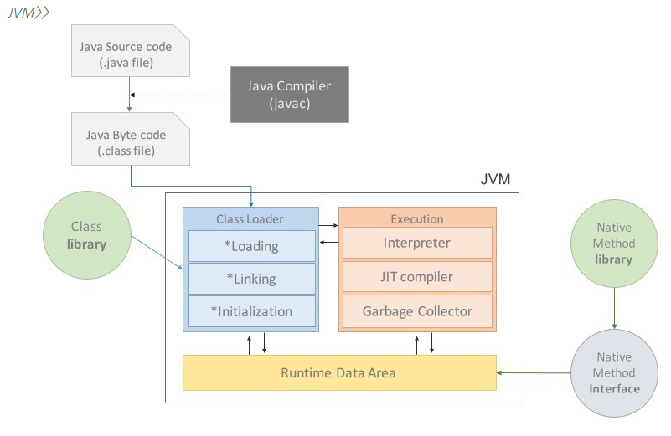
프로그래밍과
Java
Java 프로그램 실행과정
프로그램이 실행되면 JVM은 OS로 부터 프로그램이 필요로 하는 메모리를 할당 받는다.
Java Compiler(javac)가 Java Sourcecode(.java)를 읽어들여 Java Bytecode로 변환한다.
Class Loader를 통해 class파일들을 JVM으로 로딩한다.
로딩된 class 파일들은 Execution engine(실행 엔진)을 통해 해석된다.
해석된 bytecode는 Runtime Data Areas(실행 데이터 영역)에 배치되어
실질적인 수행이 이루어진다.

Slide 8
프로그래밍과
Java
자바 개발 도구 (JDK : Java Development Kit)
JDK 역할 : 자바 언어로 소프트웨어를 개발할 때 필요한 환경 및 도구를 제공하는 역할
JDK 종류
Open JDK: https://openjdk.java.net
개발, 학습용 및 상업용 모두 무료로 사용
Oracle JDK: https://www.oracle.com
개발, 학습용은 무료로 사용
상업용 목적으로 사용할 경우 년간 사용료 지불
장기 기술지원(LTS: Long Term Support) 및 업데이트 제공으로 안정적
< 학습용 JDK 선택 >
학습용은 모두 무료이므로 안정적인 Oracle JDK를 사용하는 것이 좋음

Slide 9
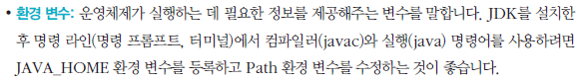
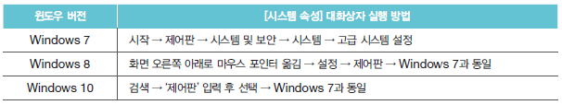
프로그래밍과
Java
환경 변수
JDK가 설치된 폴더
JDK 위치를 찾을 때 JAVA_HOME 환경 변수 이용 필요한 경우 있음
JAVA_HOME 환경 변수 만들고 JDK 설치 폴더 등록
윈도우 [시스템 속성] 대화상자 이용

Slide 10
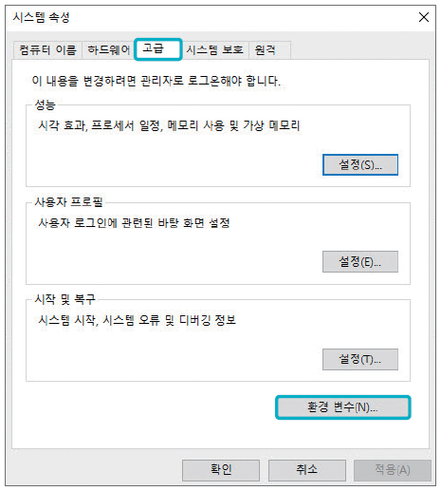
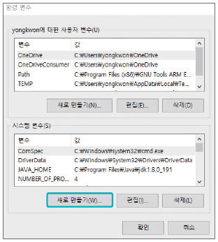
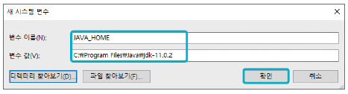
프로그래밍과
Java
환경 변수
[시스템 속성] – [고급] – [환경 변수] – [시스템 변수] – [새로 만들기]
[새 시스템 변수] 대화상자
- [변수 이름] : JAVA_HOME
- [변수 값] : JDK 설치 경로 입력
- [확인]

Slide 11
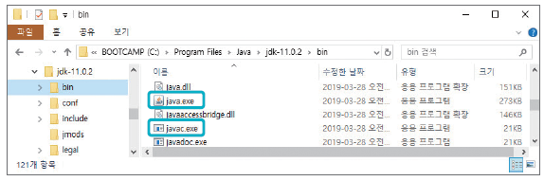
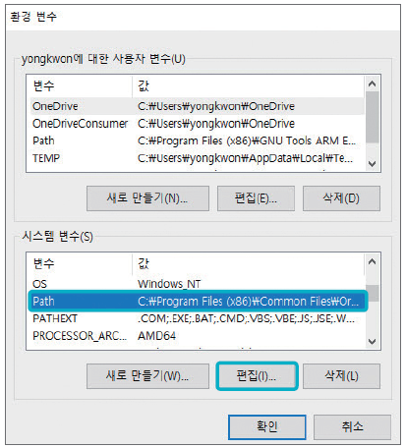
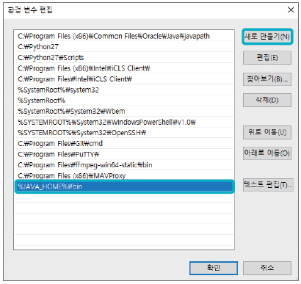
프로그래밍과
Java
환경 변수
Path 환경 변수 수정
- javac 및 java 명령어를 다른 폴더에서 사용하려면 Path에 bin 폴더 등록
- [환경 변수] 대화상자
- [시스템 변수]에서 Path 환경변수 선택 후 [편집]
- [환경 변수 편집] 대화상자
- [새로 만들기] - %JAVA_HOME%\bin 입력

Slide 12
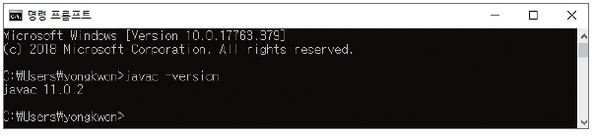
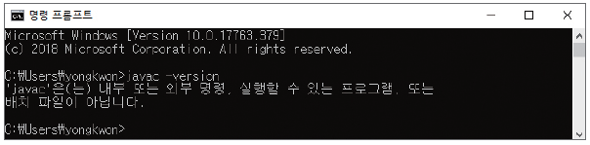
프로그래밍과
Java
환경 변수
명령 프롬프트 실행
- javac –version 입력 후 키보드 [Enter]
- 그림과 같이 출력

Slide 13
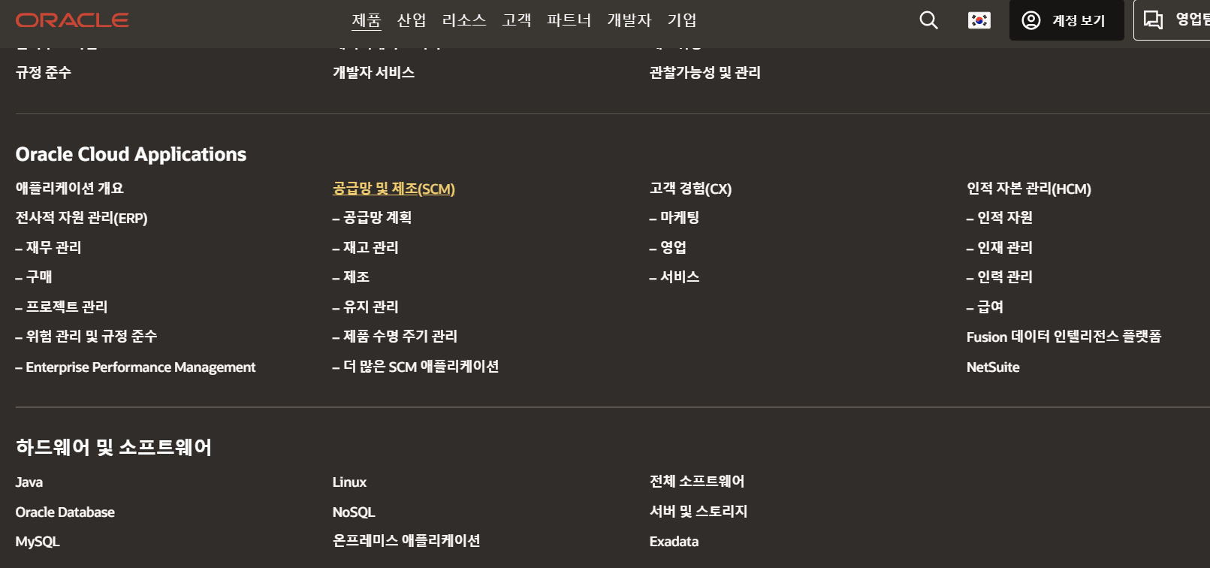
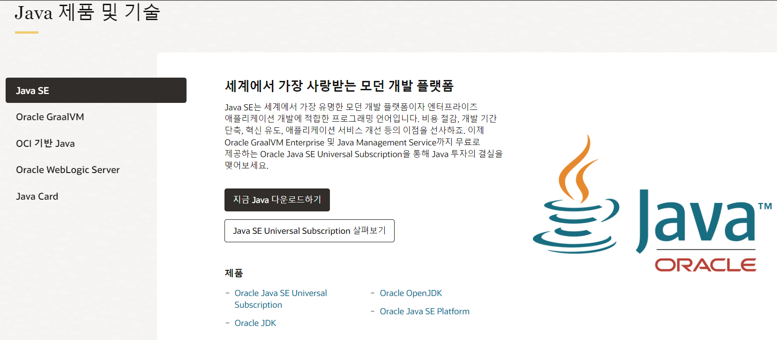
프로그래밍과
Java
개발환경 구축 #01 – JDK 설치
오라클 홈페이지 접속 ( http://www.oracle.com )

Slide 14
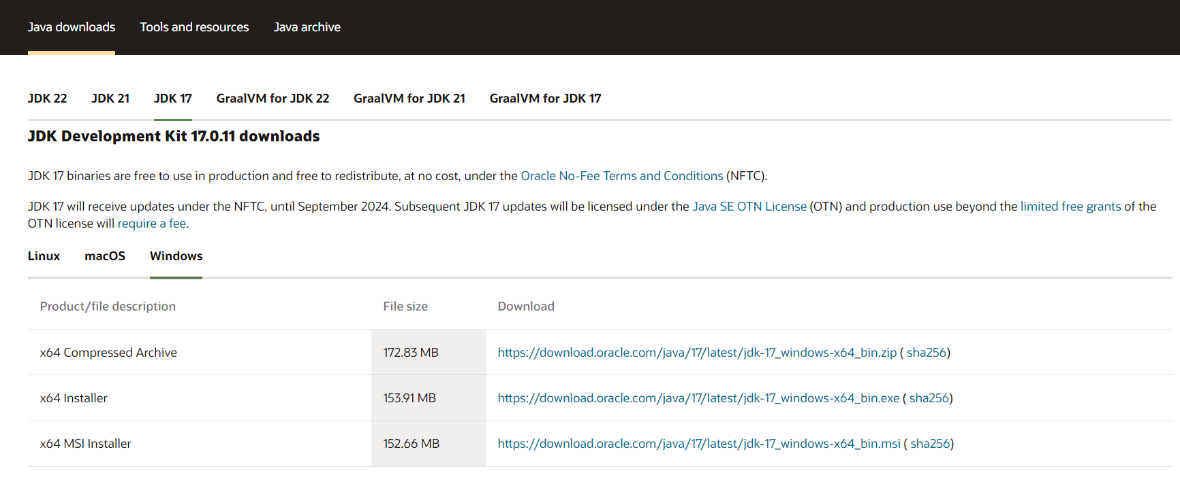

Slide 15
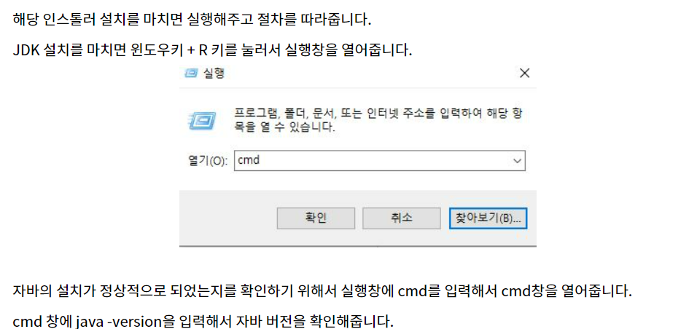
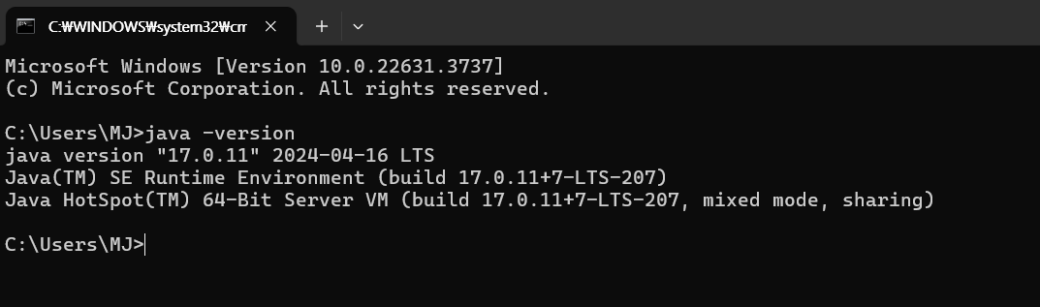

Slide 16
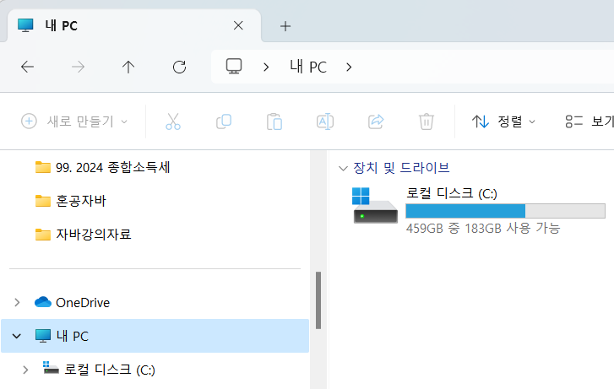
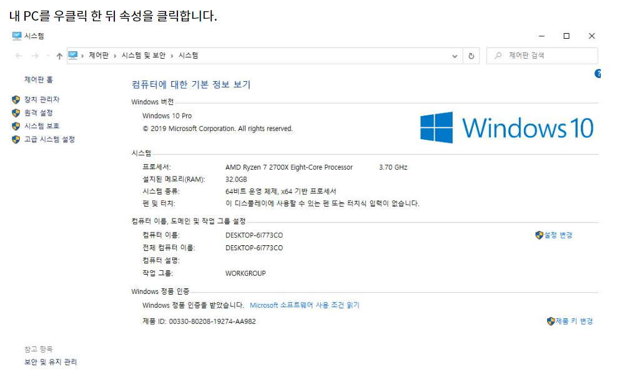

Slide 17
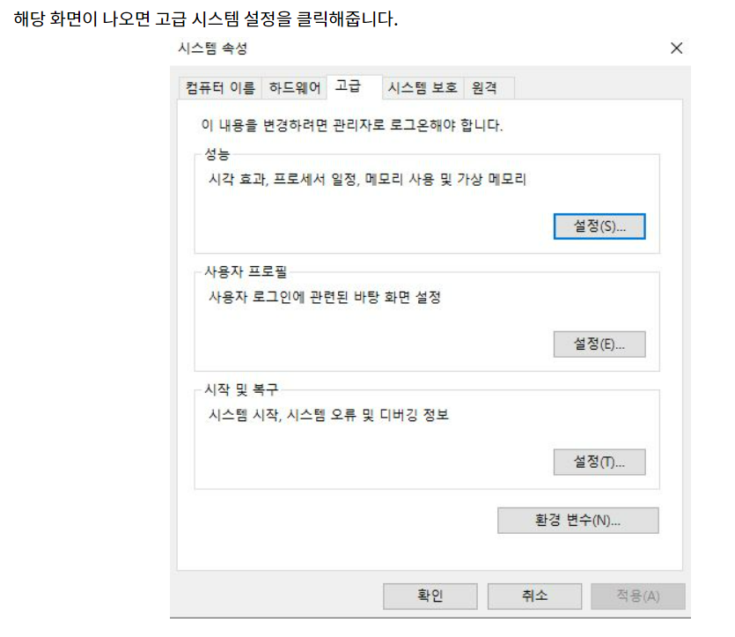
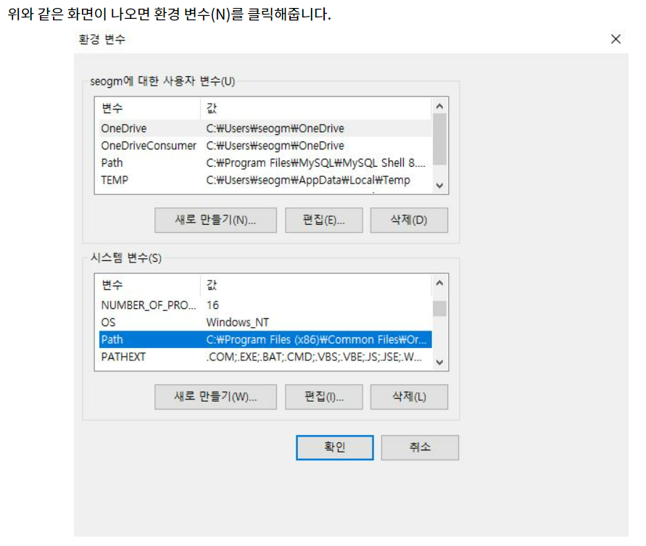

Slide 18
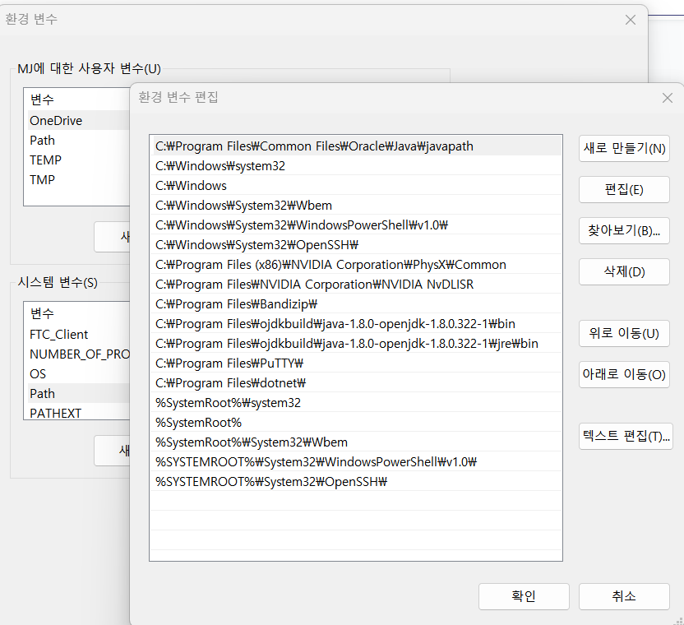

Slide 19
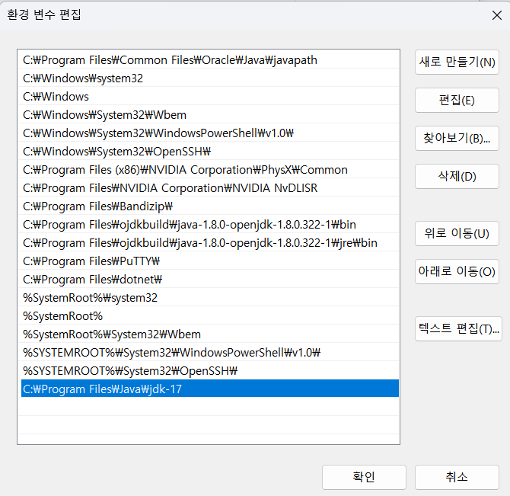

Slide 20
프로그래밍과
Java
개발환경 구축 #02 – Eclipse 설치
이클립스 공식 홈페이지 접속 ( https://www.eclipse.org )
무료 오픈 소스 통합 개발 환경(IDE: Integrated Development Environment)
- IDE: 프로젝트 생성, 자동 코드 완성, 디버깅 등과 같이 개발에 필요한 여러 가지 기능을 통합적으로 제공해주는 툴
기본적으로 자바 프로그램을 개발할 수 있도록 구성되어 있음
- 플러그인(plugin)을 설치하면 웹 애플리케이션 개발, C, C++ 애플리케이션 개발 등 다양한 개발 환경을 구축할 수 있음
학습자 뿐만 아니라 고급 개발자에 이르기까지 광범위하게 사용

Slide 21


Slide 22
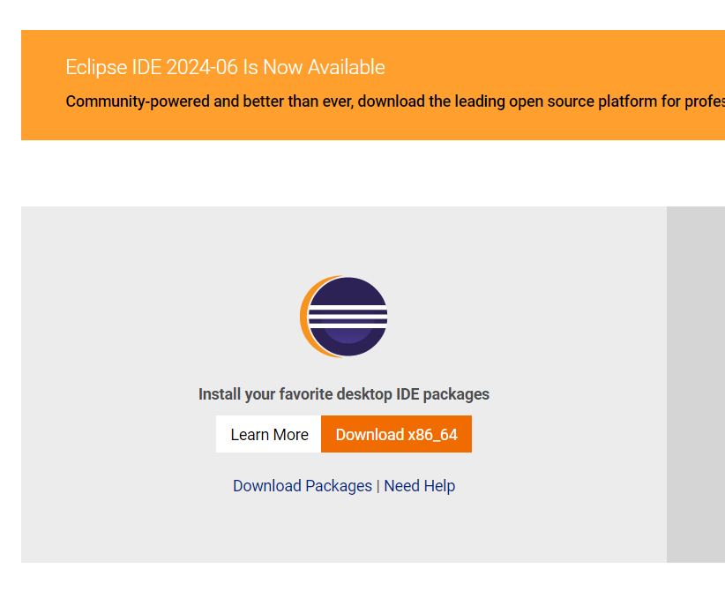
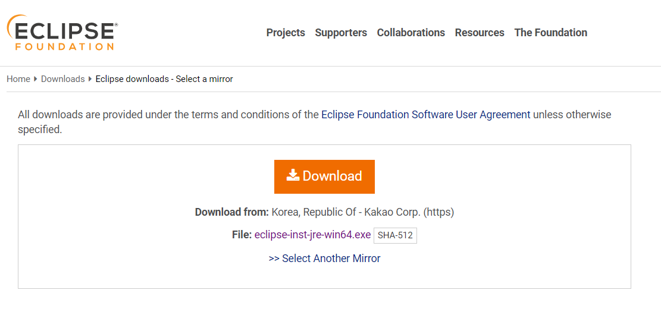

Slide 23
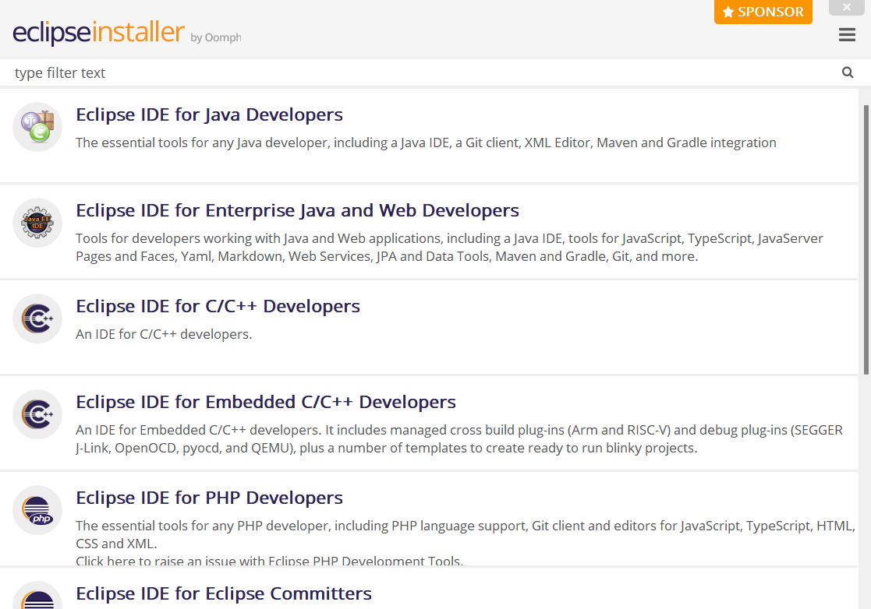

Slide 24
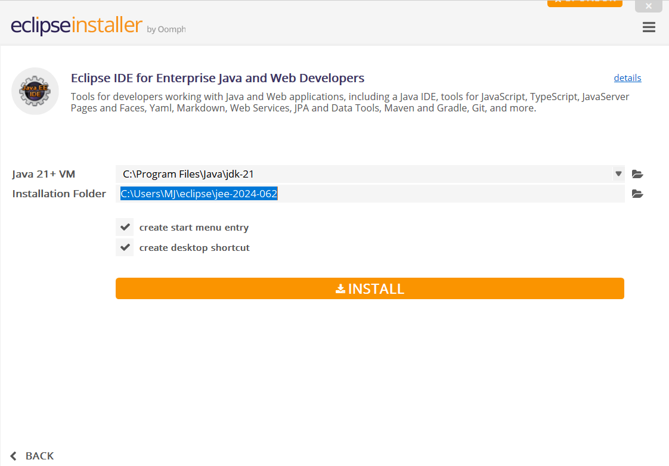

Slide 25
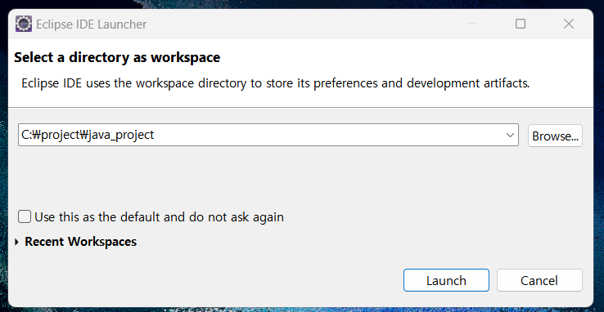
프로그래밍과
Java
개발환경 구축 #03 – 자바 프로젝트 생성
이클립스 실행
프로젝트 저장소(프로젝트 경로) 선택

Slide 26
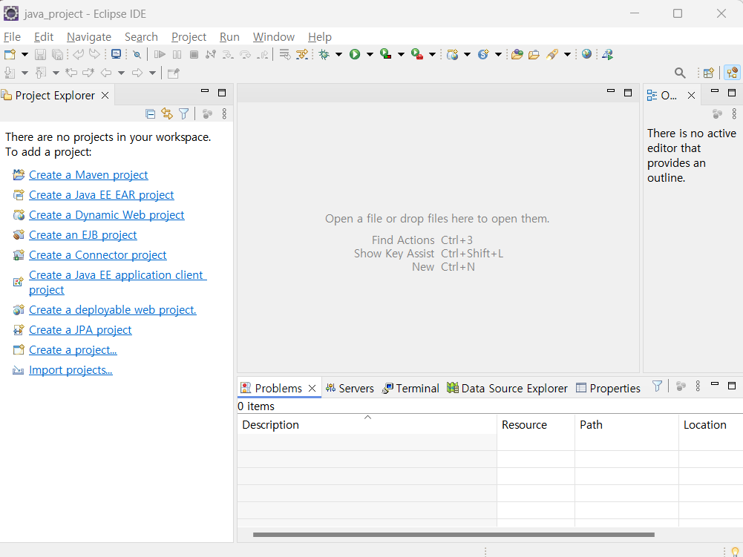

Slide 27
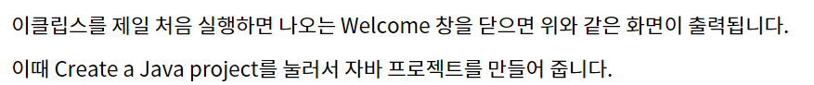
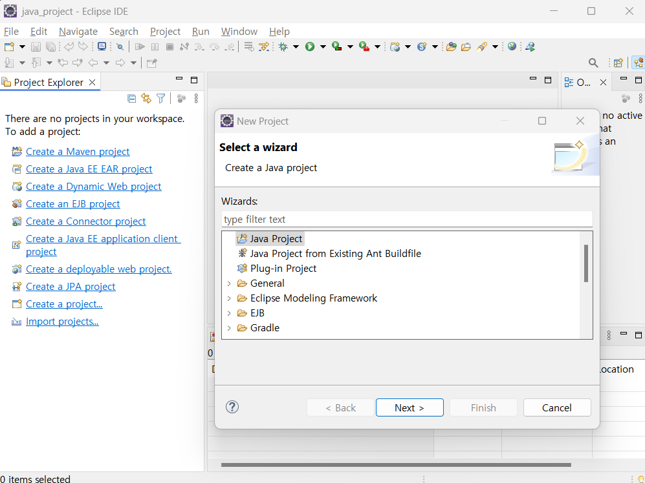

Slide 28
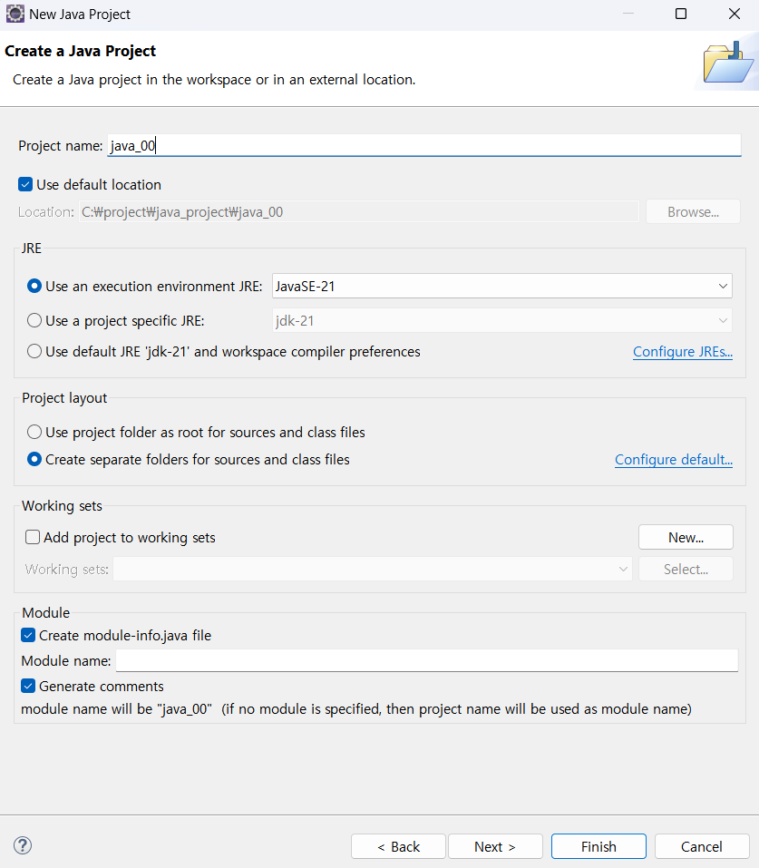

Slide 29
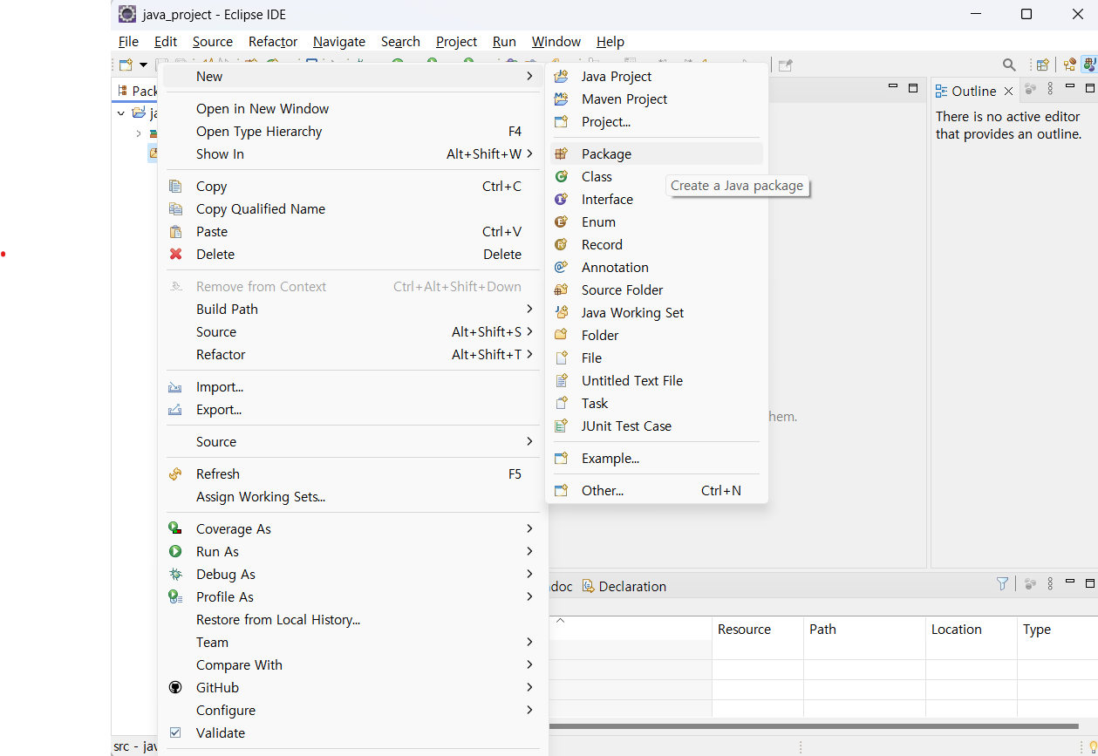

Slide 30
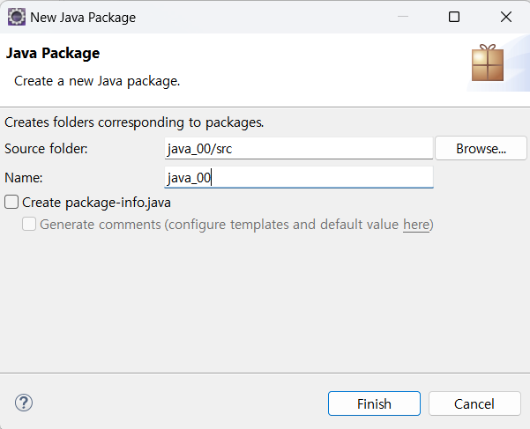

Slide 31
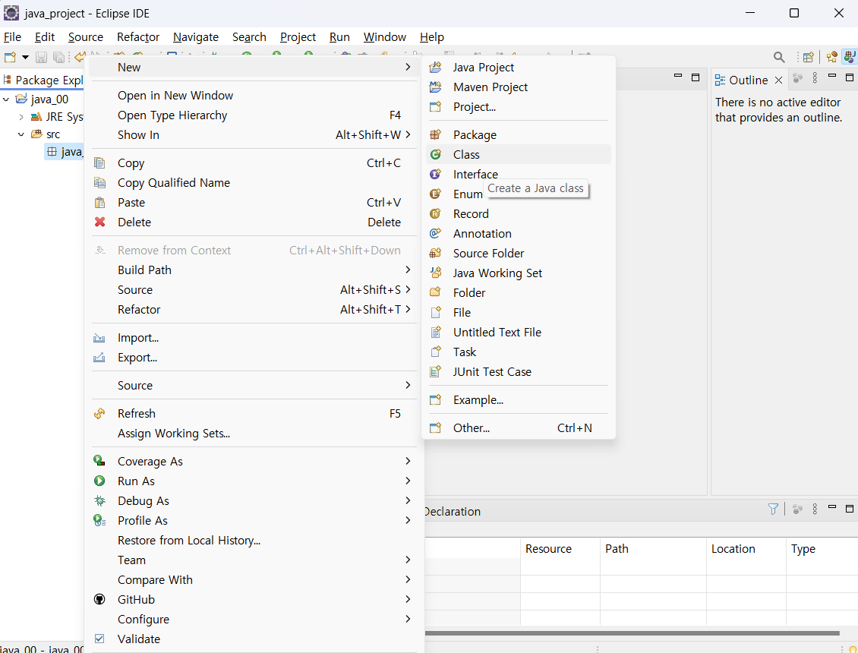

Slide 32
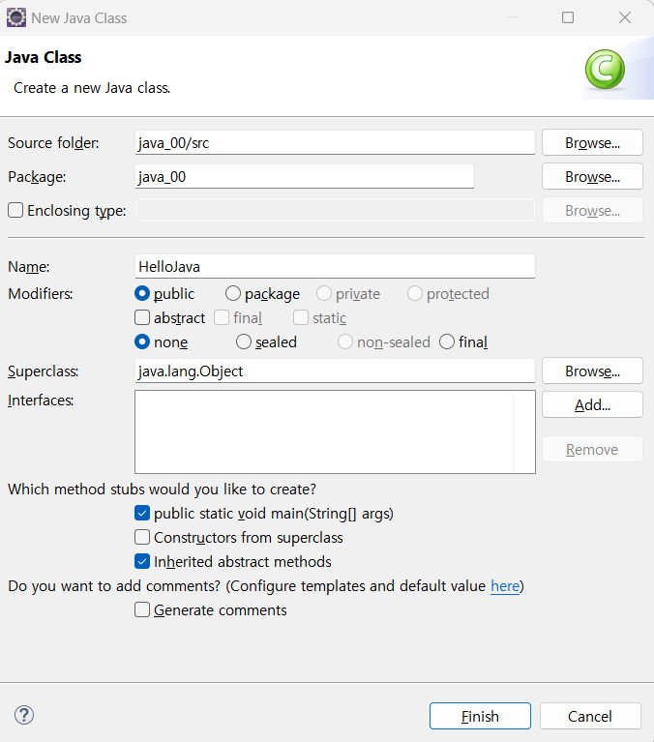
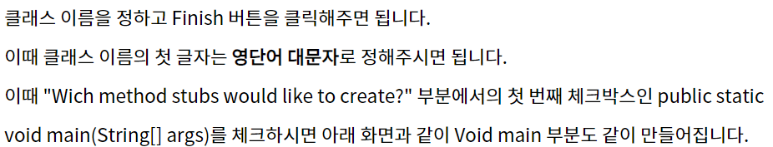

Slide 33
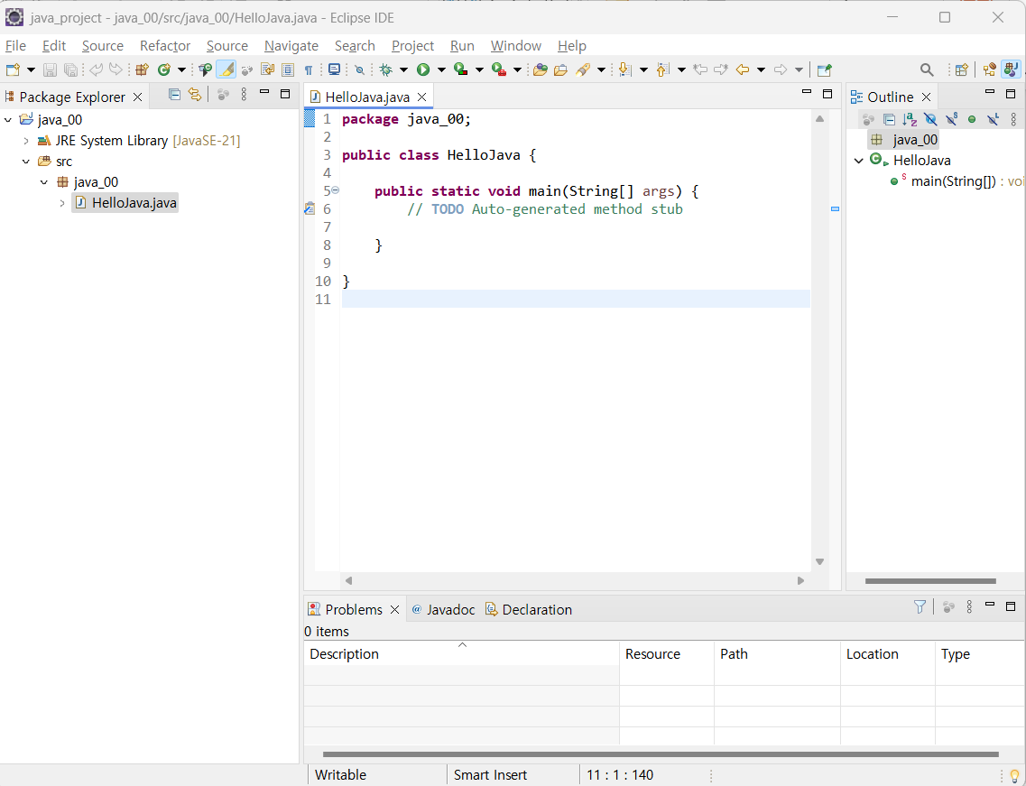
자바 개발환경 구축
성공 !!

Slide 34
< 자바의 기본 구성 >
package > class > method > 소스 코드
폴더를 구성하는 패키지명이 파일의 제일 첫 줄에 들어가는 패키지명과 동일해야 함
java 파일명 = java 클래스명
자바에서 main이라는 method는 무조건 가장 처음 실행되는 구문

Slide 35

Thank you

